Slide 1
Bài 60: en - et

Slide 2
n
t
e
e
e
n
e
t

Slide 3
en
n
e
et
t

Slide 4
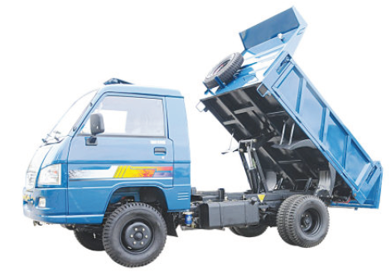
ben
b
en
xe ben
en

Slide 5
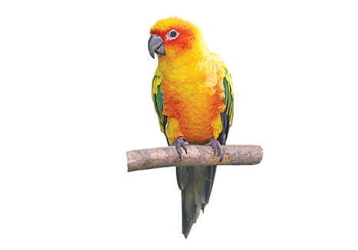
vẹt
v
ẹt
vẹt
ẹt

Slide 6


Slide 7
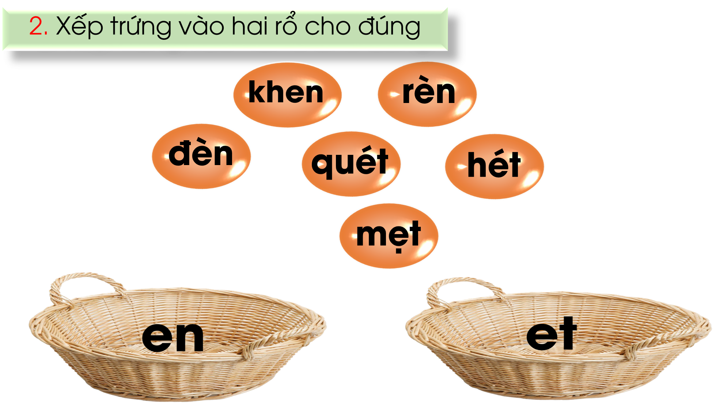
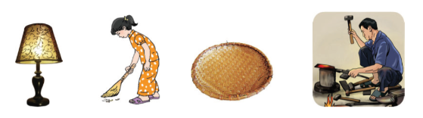

Slide 8
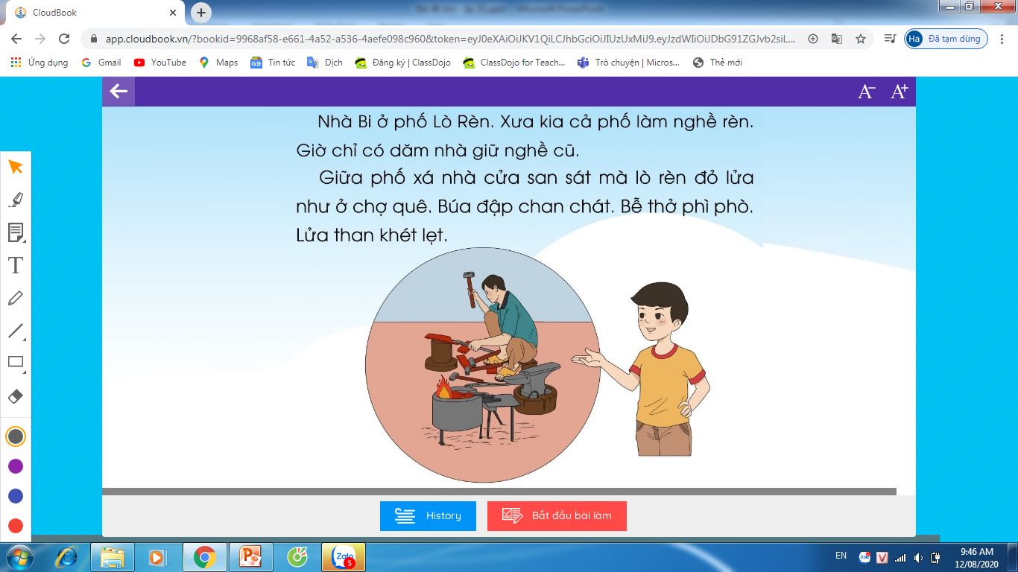
khen
rèn

Slide 9

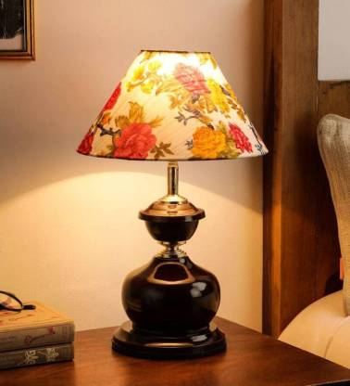
đèn

Slide 10
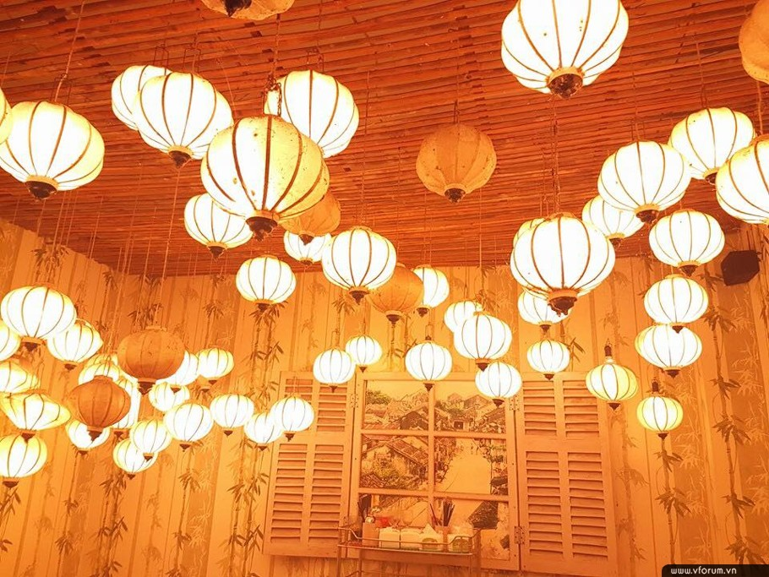


Slide 11
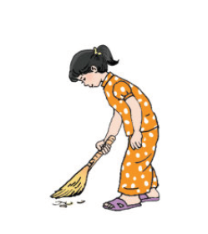
quét

Slide 12
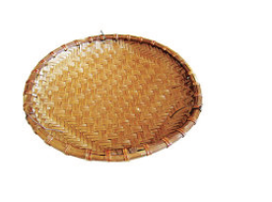
hét
mẹt

Slide 13








2. Xếp trứng vào hai rổ cho đúng

Slide 14
en
Tìm tiếng ngoài bài có vần:
et

Slide 15
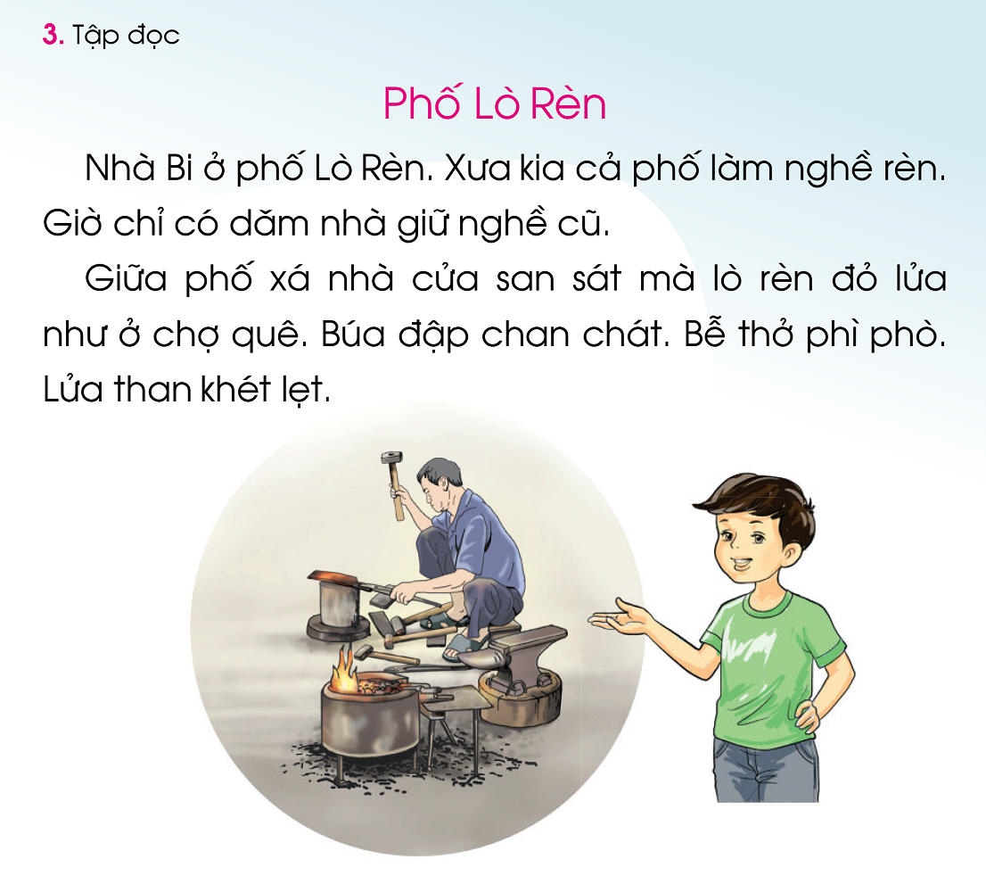

Slide 16


Slide 17
Từ khó
dăm nhà
phì phò
san sát
khét lẹt
chan chát

Slide 18
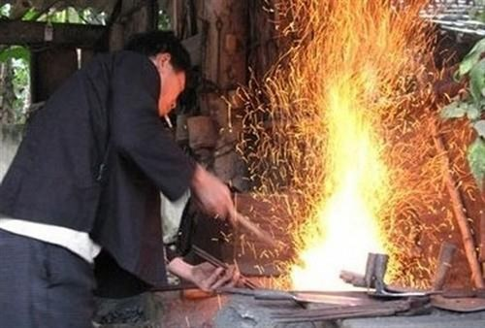
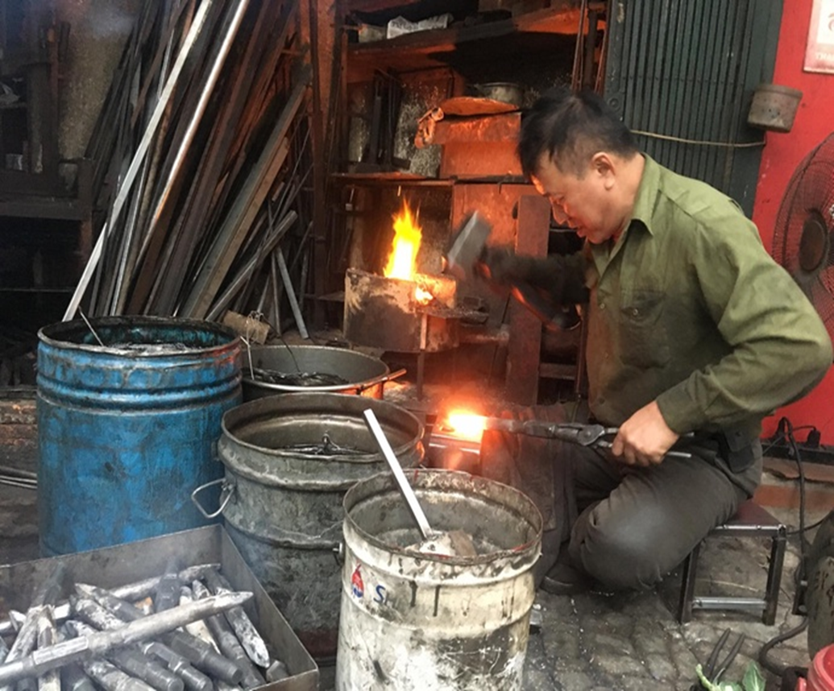

Nghề rèn

Slide 19
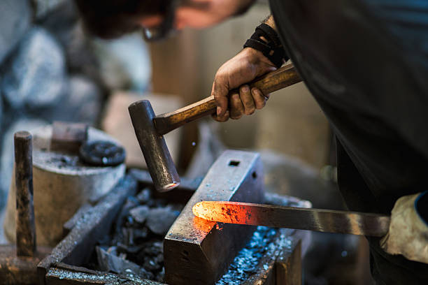
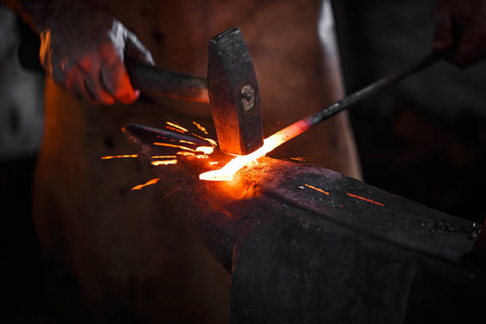
Nghề rèn

Slide 20
1
2
3
4
5
6
7

Slide 22
Nhà Bi ở đâu?
Nhà Bi ở phố Lò Rèn.

Slide 23
? Ý nào đúng
a) Giờ thì cả phố làm nghề rèn.
b) Lò rèn ở phố đỏ lửa như ở chợ quê.

Slide 24
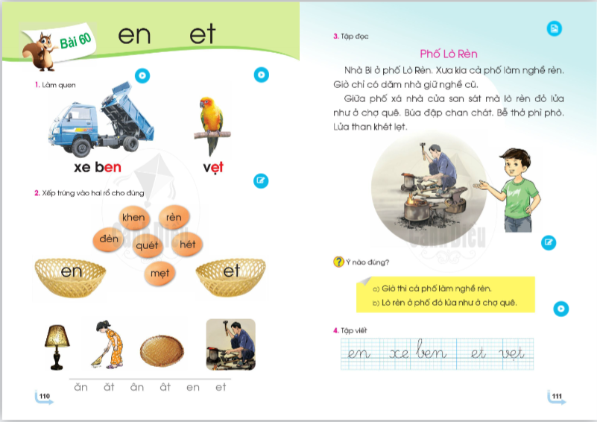

Slide 25
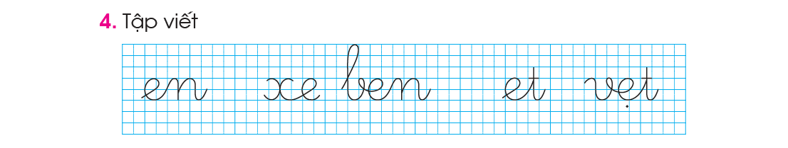

Slide 26

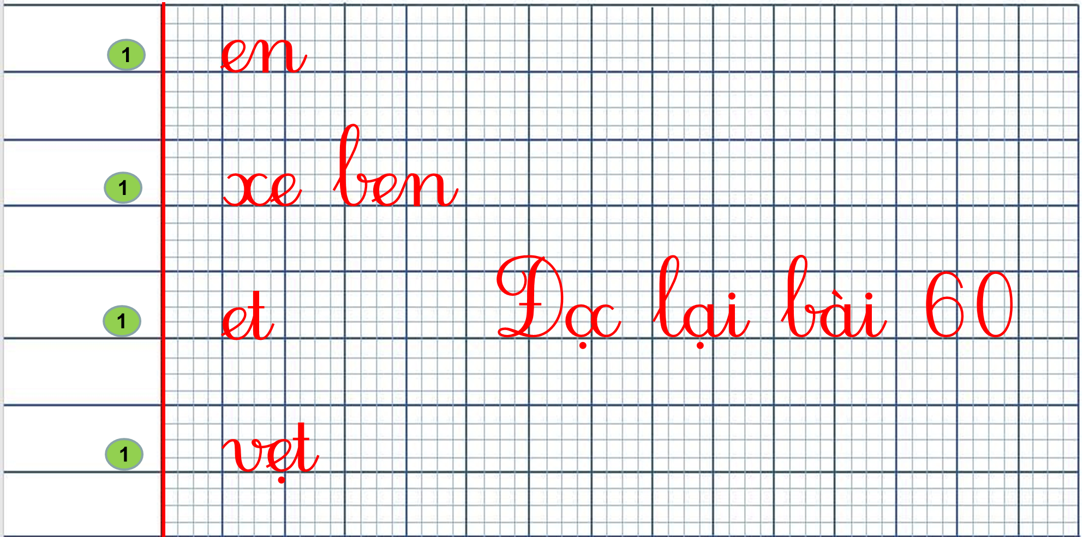
Luyện viết

